Slide 1
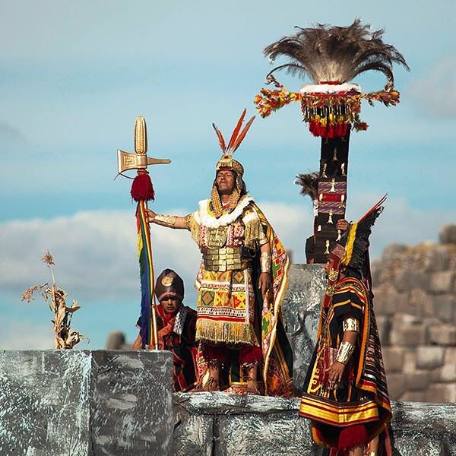
Incas

Slide 2
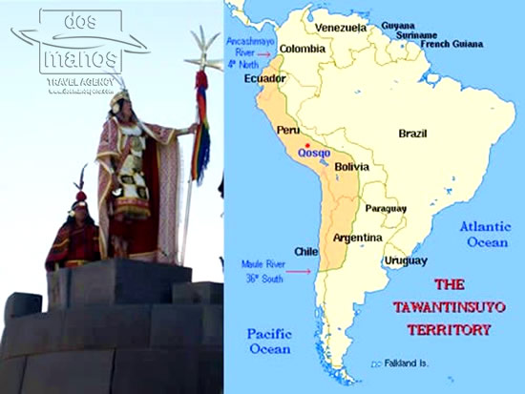
ORIGEN
El imperio inca esta ubicado en la parte occidental del Continente Sudamericano
En los andes en la interseccion de Ecuador,Peru,Chile,Bolivia y Argentina

Slide 3
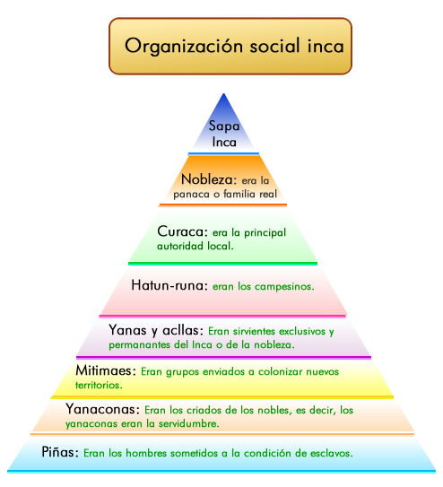
Organizacion Politica y Social
Nivel Social/Político | Roles y funciones clave
Sapa Inca y consejo imperial | Gobierno central, autoridad divina, asesoría integrada
Nobleza | Realeza, panacas, sacerdotes y altos funcionarios regionales
Curacas y tucuy‑ricuy | Funcionarios locales y supervisores itinerantes
Ayllu y Hatun Runa | Unidades productivas y comunitarias
Mitimaes | Grupos colonizadores enviados para consolidación del control
Yanaconas y Piñas | Servidores y prisioneros al servicio del Imperio

Slide 4
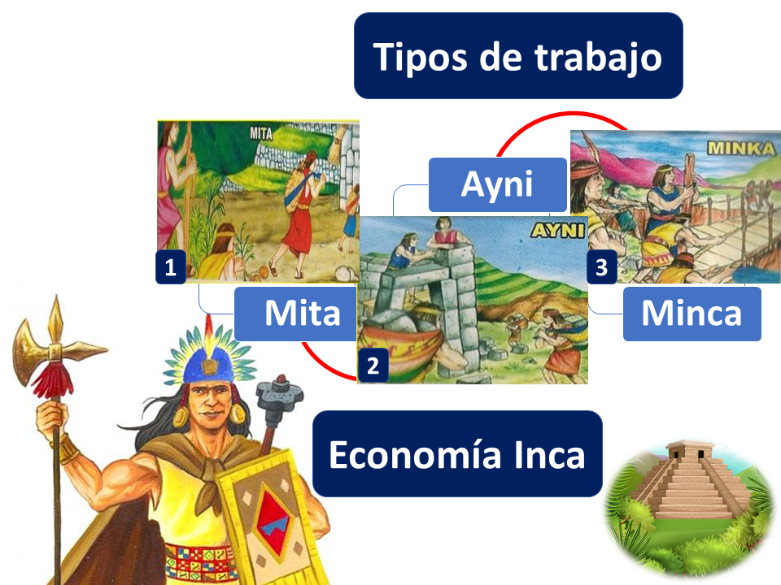
Actividades Principales
-Cultivaban en terrazas montañosas (andenes) para evitar erosión y aprovechar distintos pisos ecológicos
-Usaban sistemas de riego con canales y acueductos, y fertilizantes naturales como estiércol
Cosechaban más de 80 especies vegetales, incluyendo papa, maíz, quinua, frijol, algodón, coca, y más

